Slide 1



III. TEXNOLOGIYA FANINI O‘QITISHGA ZAMONAVIY YONDASHUVLAR
3.1. “Texnologiya fani bo‘yicha o‘quv natijalari va ta’lim mazmuni” moduli
Texnologiya fani boʻyicha oʻquv-uslubiy qoʻllanmalar tahlili

Slide 2

Darslik nima?
O‘quv qoʻllanma nima?
Uslubiy qoʻllanma nima?
Farqlarini ayting!

Slide 3

Reja:
Texnologiya fani boʻyicha chiqarilgan qo‘llanmalar bilan tanishish, ularning ta’lim dasturiga mos kelishi
Qo‘llanmalardan darslarni tashkil etishda samarali foydalanish usullari
Qo‘llanmaning ko‘rgazmali materiallar bilan ta’minlanganligi.

Slide 4

O‘quv qo‘llanma – bu o‘quvchilarning o‘qitish jarayonida foydalanishi uchun mo‘ljallangan, ma‘lum bir fanni yoki mavzuni yorituvchi asosiy manbadir.
O‘quv qo‘llanmalar ta’lim muassasalarida o‘qitiladigan dasturlar asosida ishlab chiqiladi va quyidagi maqsadlarga xizmat qiladi.

Slide 5
O‘quv qo‘llanmaning vazifalari:
O‘quvchilar uchun yangi bilimlarni oson, tushunarli va tizimli ravishda taqdim etish.
1
Bilimni yetkazish:
Amaliy mashqlar, misollar va topshiriqlar yordamida o‘quvchilarda fanga oid amaliy ko‘nikmalarni rivojlantirish.
2
Ko‘nikmalarni shakllantirish:
Davlat ta‘lim standartlariga mos holda mavzularni o‘z ichiga olishi.
3
Ta‘lim dasturiga moslashish:
O‘quv qo‘llanma asosan o‘quvchilar uchun ishlab chiqariladi, lekin u o‘qituvchilarga ham dars rejasini tuzishda yordam beradi.
Foydalanuvchi auditoriyasi:
4

Slide 6
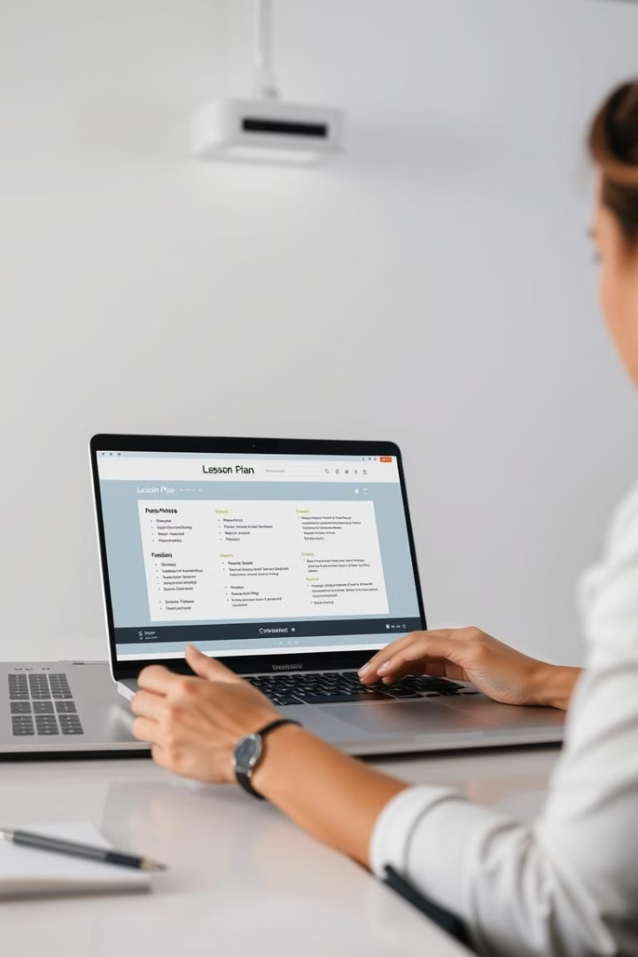
Uslubiy qo‘llanma – bu o‘qituvchilar uchun mo‘ljallangan metodik manba bo‘lib, o‘qitish jarayonini samarali tashkil qilishda yordam beradi. Uslubiy qo‘llanma pedagoglarga qanday qilib dars o‘tish, qaysi metodlardan foydalanish va qanday materiallar bilan ishlash bo‘yicha ko‘rsatmalar beradi.

Slide 7
Uslubiy qo‘llanmaning vazifalari:
O‘qituvchilarga har bir mavzuni qanday o‘qitish bo‘yicha aniq yo‘riqnomalar taqdim etadi.
Darsni tashkil qilish:
1
Innovatsion metodlarni tavsiya qilish:
Zamonaviy texnologiyalar va interaktiv yondashuvlar yordamida ta‘lim jarayonini qiziqarli qilish usullarini o‘rgatadi.
2
O‘quv dasturiga muvofiqlikni ta‘minlash:
Uslubiy qo‘llanmalar o‘qituvchilarga davlat ta‘lim standartlari va o‘quv rejalariga amal qilishda yordam beradi.
3
Foydalanuvchi auditoriyasi:
Uslubiy qo‘llanma asosan o‘qituvchilar uchun ishlab chiqiladi.
4

Slide 8
O‘quv va uslubiy qo‘llanmalar o‘rtasidagi farq
Xususiyat | O‘quv qo‘llanma | Uslubiy qo‘llanma
Foydalanuvchi auditoriyasi | O‘quvchilar | O‘qituvchilar
Maqsadi | Bilim berish va ko‘nikmalarni shakllantirish | Dars o‘tish metodikasini tushuntirish
Tarkibi | Mavzular, amaliy topshiriqlar | Metodik tavsiyalar, strategiyalar
Ishlanish maqsadi | O‘quv jarayonida o‘quvchilarga qo‘llab-quvvatlash ko‘rsatish | Pedagoglarni metodik jihatdan qo‘llab-quvvatlash

Slide 9

Xulosa:
Qoʻllanmalar texnologiya
darslarini boyitadi
Oʻquv va uslubiy qoʻllanmalar texnologiya darslarini samarali tashkil qilishda oʻqituvchi va oʻquvchilarga katta yordam beradi.
Ular nafaqat taʼlim dasturiga moslashish, balki amaliy koʻnikmalarni rivojlantirish, darslarni interaktiv va qiziqarli qilishga xizmat qiladi.
Mahalliy mualliflarning qoʻllanmalari mintaqaviy ehtiyoj va imkoniyatlarni hisobga olib ishlab chiqilganligi bilan ahamiyatlidir.

Slide 10

Topshiriq
1. Kichik guruhlarga bo‘lining.
(tinglovchilar 4-5 kishilik kichik guruhlarga bo‘linadilar)
2. Biron bir mavzuning amaliy topshirig‘ini darslik bo‘yicha va uslubiy qo‘llanma bo‘yicha
bajarilishini amalda bajarib ko‘rib, taqqoslang.

Slide 11
REFLEKSIYA
Bilib oldim!
Menga yoqdi…
Qila oldim!
Qiynaldim….
Qo‘shimcha qilib….

Slide 12
Faol ishtirokingiz
uchun rahmat!

